Slide 1
Ingeniería de computadores
Prácticas 1 y 2:
Introducción a los problemas paralelos y proyecto de evaluación paralela
Francisco José Castellanos
Javier Ortega Bastida
Antonio Miguel Rodríguez
Ismael Piñeiro Ramos

Slide 2
1. Objetivos
En la primera parte de esta práctica, se pretende tomar un primer contacto con la problemática asociada a las arquitecturas de altas prestaciones. Teniendo claro varios conceptos relacionados con el paralelismo.
En la segunda parte, desarrollaremos un problema real con altas prestaciones computacionales que se resolverá de forma tradicional (sin paralelismo).

Slide 3
2. Introducción a los Sistemas Paralelos
Paralelismo: Acción que realiza el procesador para ejecutar varias tareas al mismo tiempo. Realiza varios cálculos simultáneos dividiendo problemas grandes.
Tipos de paralelismo:
Nivel bit: Tamaño de la palabra que es capaz de manejar el procesador.
Nivel de instrucción:Capacidad de procesar instrucciones en paralelo.
Nivel de datos: Distribución de los datos entre varios procesadores.
Nivel de tarea:Ejecuta cálculos distintos sobre el mismo conjunto de datos.

Slide 4
¿Para qué sirve el paralelismo en computación?
Resolver problemas considerados anteriormente muy largos y costosos.
La necesidad de realizar unos cálculos más complejos.
Dividir el trabajo es un método más económico y eficiente que aumentar la capacidad un procesador.
Ejemplos: Matemática financiera, programación dinámica o el algoritmo de ramificación y poda.

Slide 5
¿Para qué sirve un Multicomputador?
Multicomputador: Sistema formado por un conjunto de computadores, con las mismas capacidades y características de rendimiento.
Las tareas se puedan distribuir entre los diferentes ordenadores que integran el conjunto del multicomputador y hacer el trabajo más rápido.
Ejemplo: Una productora de cine de animación por ordenador o atender peticiones de miles de usuarios como los grandes servicios de búsqueda de Internet.

Slide 6
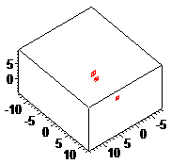
3. Descripción del problema
Problema dos/tres cuerpos
Problema de los n-cuerpos
Ejemplo: sistema solar
Adaptación del problema de los n-cuerpos

Slide 7
4. Planteamiento de la solución
Programa diseñado en C que implementa el problema de los N cuerpos
Parámetros que solicita:
Número de cuerpos
Velocidad inicial
Posición de los cuerpos
Número de movimientos
Fuerza gravitatoria
Aplicación gráfica en java

Slide 8
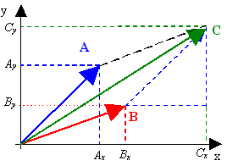

4. Planteamiento de la solución
El programa se basa en la suma de vectores en el plano y en trigonometría.
Los vectores se obtienen a partir de la recta que une un cuerpo con el centro de gravedad y de la velocidad del cuerpo y la fuerza de gravedad.

Slide 9


Slide 10
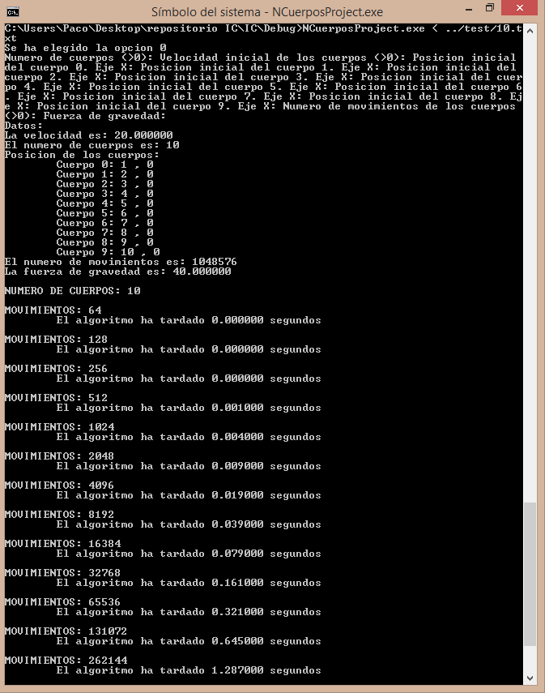
5.Evaluación de resultados
Con el fin de comparar el algoritmo con el implementado en futuras prácticas analizamos sus resultados.

Slide 11
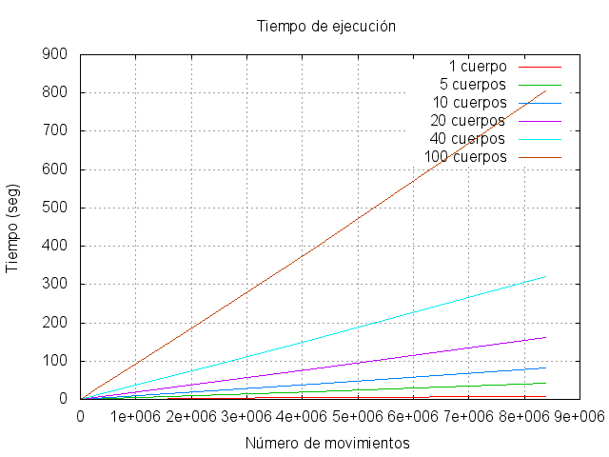
Gráfica

Slide 12
6.Conclusiones
Un programa diseñado de manera secuencial puede ser muy poco eficiente en cuanto a tiempo de ejecución
Es necesario optimizar los resultados de alguna manera
La paralelización es una poderosa y útil herramienta que a día de hoy es necesaria para el desarrollo de problemas que necesitan una alta densidad de cálculo

Slide 13
7.Bibliografía
Paralelismo en informática
http://www.ecured.cu/index.php/Paralelismo_%28_inform%C3%A1tica%29
Multicomputadores
http://edukanda.es/mediatecaweb/data/zip/638/PID_00150197/web/main/m1/v4_4.html
Operaciones con vectores
http://hyperphysics.phy-astr.gsu.edu/hbasees/vect.html
Problema de los 3 cuerpos
http://es.wikipedia.org/wiki/Problema_de_los_tres_cuerpos
Problema de los N cuerpos
http://www.ugr.es/~isa/numerical-methods2.pdf
https://freeshell.de/~rgh/arch/mec-unsj-teo-4.pdf

